Slide 1




“Life’s most persistent and urgent question is, what are you doing for others?”
- Martin Luther King
Trabalho realizado por:
Jorge Minhalma 50039075
Marta Santos 50037198

Slide 2

Equipa de projeto
Marta Santos(martaalexandrasantos@live.com.pt)
Estudante de Engenharia Informática
Experiência profissional como hospedeira nos eventos Anacom e WebSummit.
Voluntária até ao momento na AMI.
Hard Skills
Linguagens de programação (SQL, Python);
Estruturação do Pensamento Lógico (14).
Soft Skills
Responsabilidade;
Competências comunicacionais (14);
Facilidade em resolver problemas.
Jorge Minhalma(jorgeminhalma0@gmail.com)
Estudante de Engenharia Informática
Experiência profissional Restauração.
Hard Skills
Arquitetura de Computadores(15);
Redes e Comunicações de Dados (15);
Programming languages (C++, Python).
Soft Skills
Hardworking;
Problem Solving.

Slide 3

Role
O cargo de Project Manager desempenha o papel principal no planning, executing, monitoring, controlling and closing projects. Eles são responsáveis por todo, desde o projeto scope, equipa, recursos e vão até ao sucesso ou falhanço do projeto.
No nosso projeto quem irá desempenhar este cargo será o Jorge Minhalma e a Marta Santos.

Slide 4

Introdução
Este produto serve para facilitar a procura de voluntários e respetivas ações de voluntariado. A nossa ideia surgiu porque ambos fazemos, ou já fizemos voluntariado, após alguma conversa sobre o assunto, percebemos que ambos sentimos algumas dificuldades na procura de ações de voluntariado.
Nem sempre é simples encontrar locais disponíveis para fazer voluntariado, esta aplicação tem como objetivo simplificar o trabalho de procura (ações sociais) e uma promoção das suas ações de voluntariado, por parte das organizações. Seria algo simples, após aceder à nossa aplicação só teria de selecionar um local e a aplicação irá dar ao voluntario todas as ações de voluntariado existentes nessa localização.

Slide 5



Produtos análogos
+Ações na Europa e no mundo
+ Site em linguagem
+ Fácil acesso às ações
- Não se sabe quem são as organizações promotoras
- Elevado custo fora do país
- Site com pouca informação
+ Lista de ações voluntárias
+ Indicação das organizações promotoras
+ Site simples e de fácil acesso
- Não é possível entrar em contacto com a organização promotora
- Ser obrigatório a verificação da situação tributária
- Acesso à regularização com a Segurança Social
+ Organizações podem pedir voluntários
+ Fácil inscrição nas ações
+ Site com bastante informação
- Necessário candidatar-se primeiro

Slide 6
Base do projeto:
Criar ação
Abandonar ação em participação
Aderir a uma ação

Slide 7
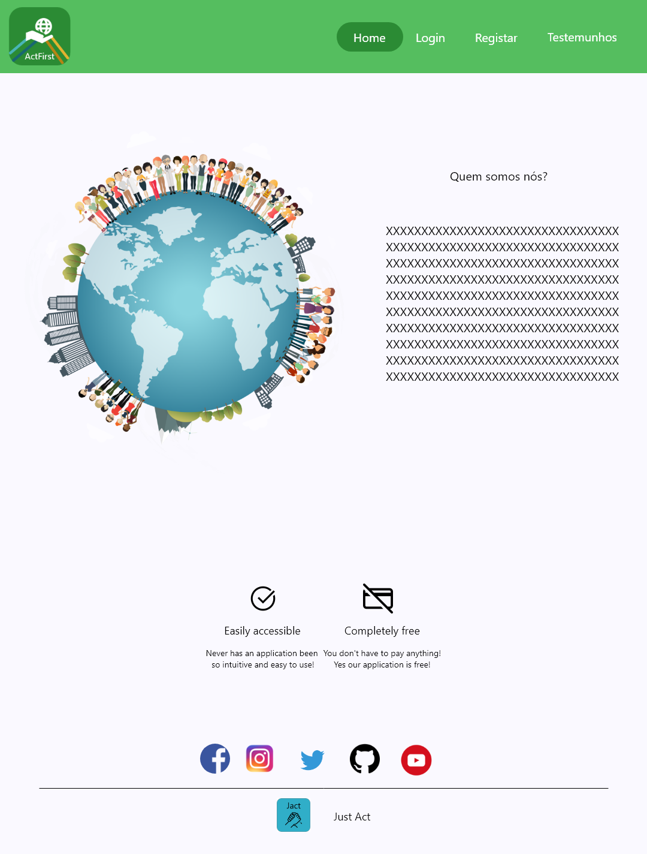
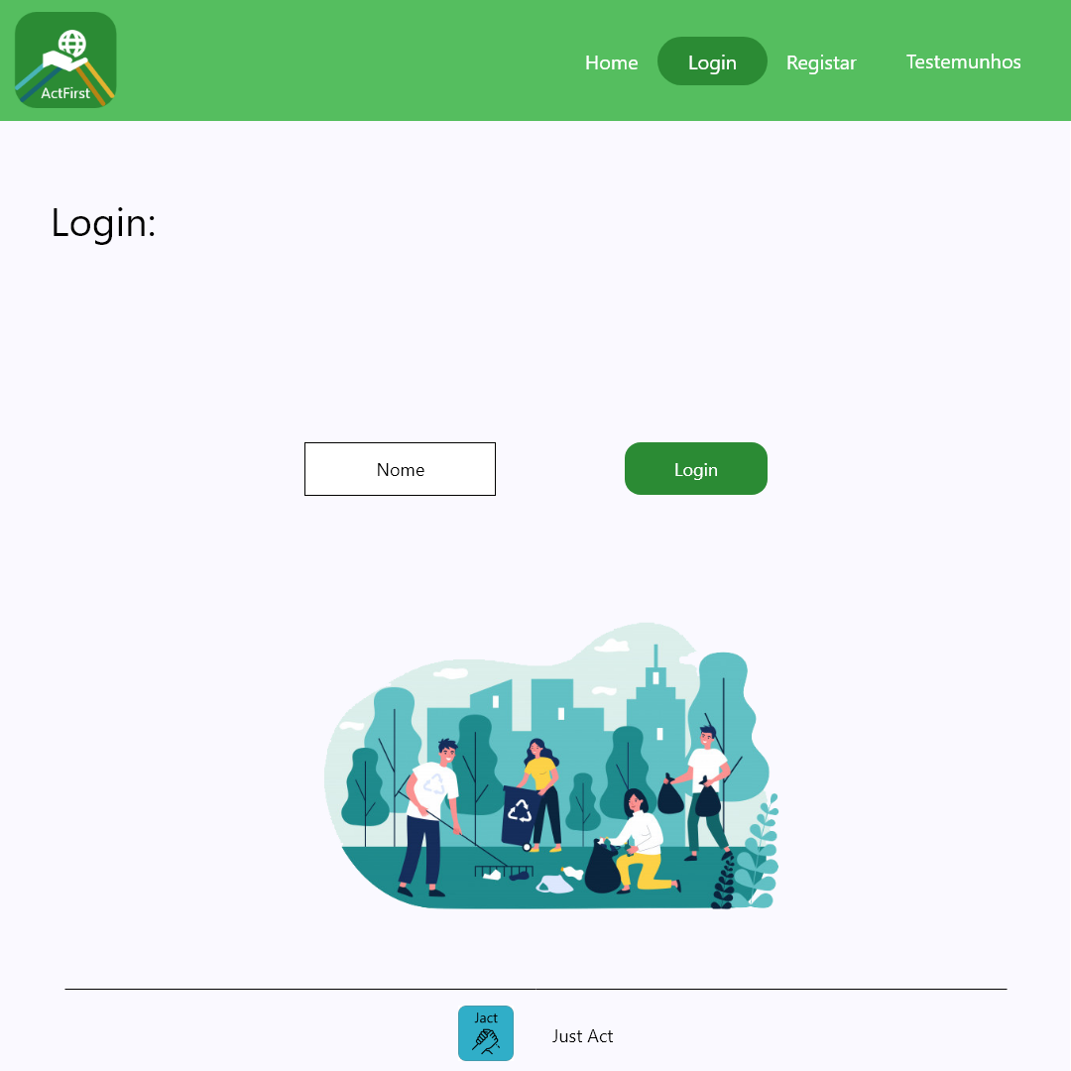
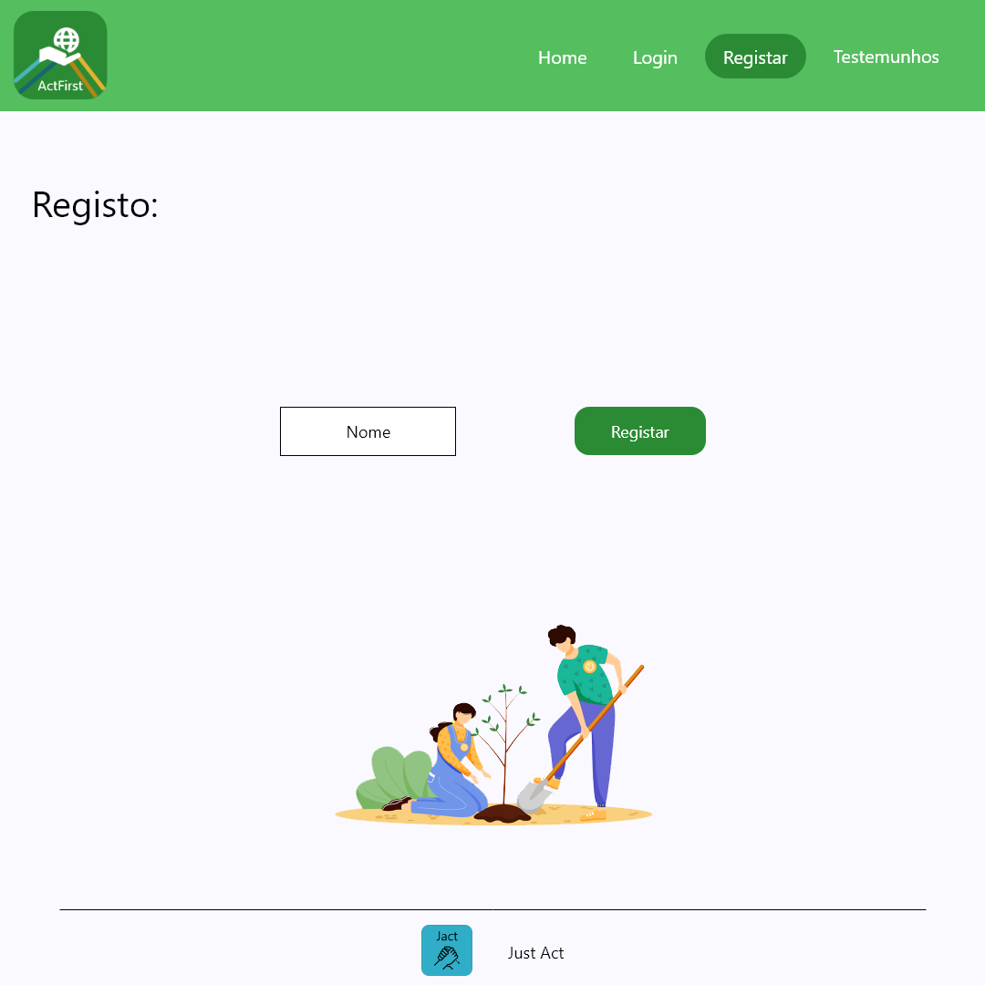
Design Interface:
Registo/Login
Página inicial
Nome do utilizador para fazer registo
Nome do utilizador para fazer login

Slide 8
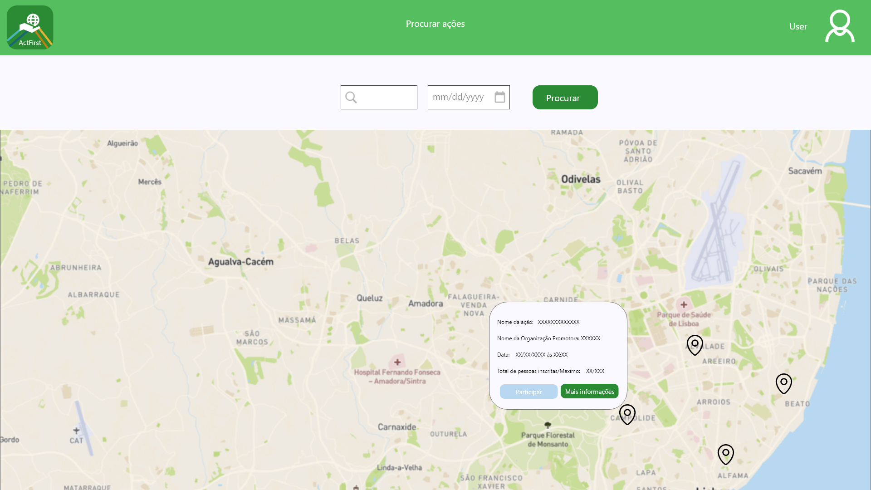
Design Interface:
Visão do voluntario
Nome do utilizador
Seleção do local onde deseja procurar ações
Botão procurar ações
Seleção da data que deseja ver as ações
Mapa com ações
Botão para participar na ação
Botão para mais informações

Slide 9
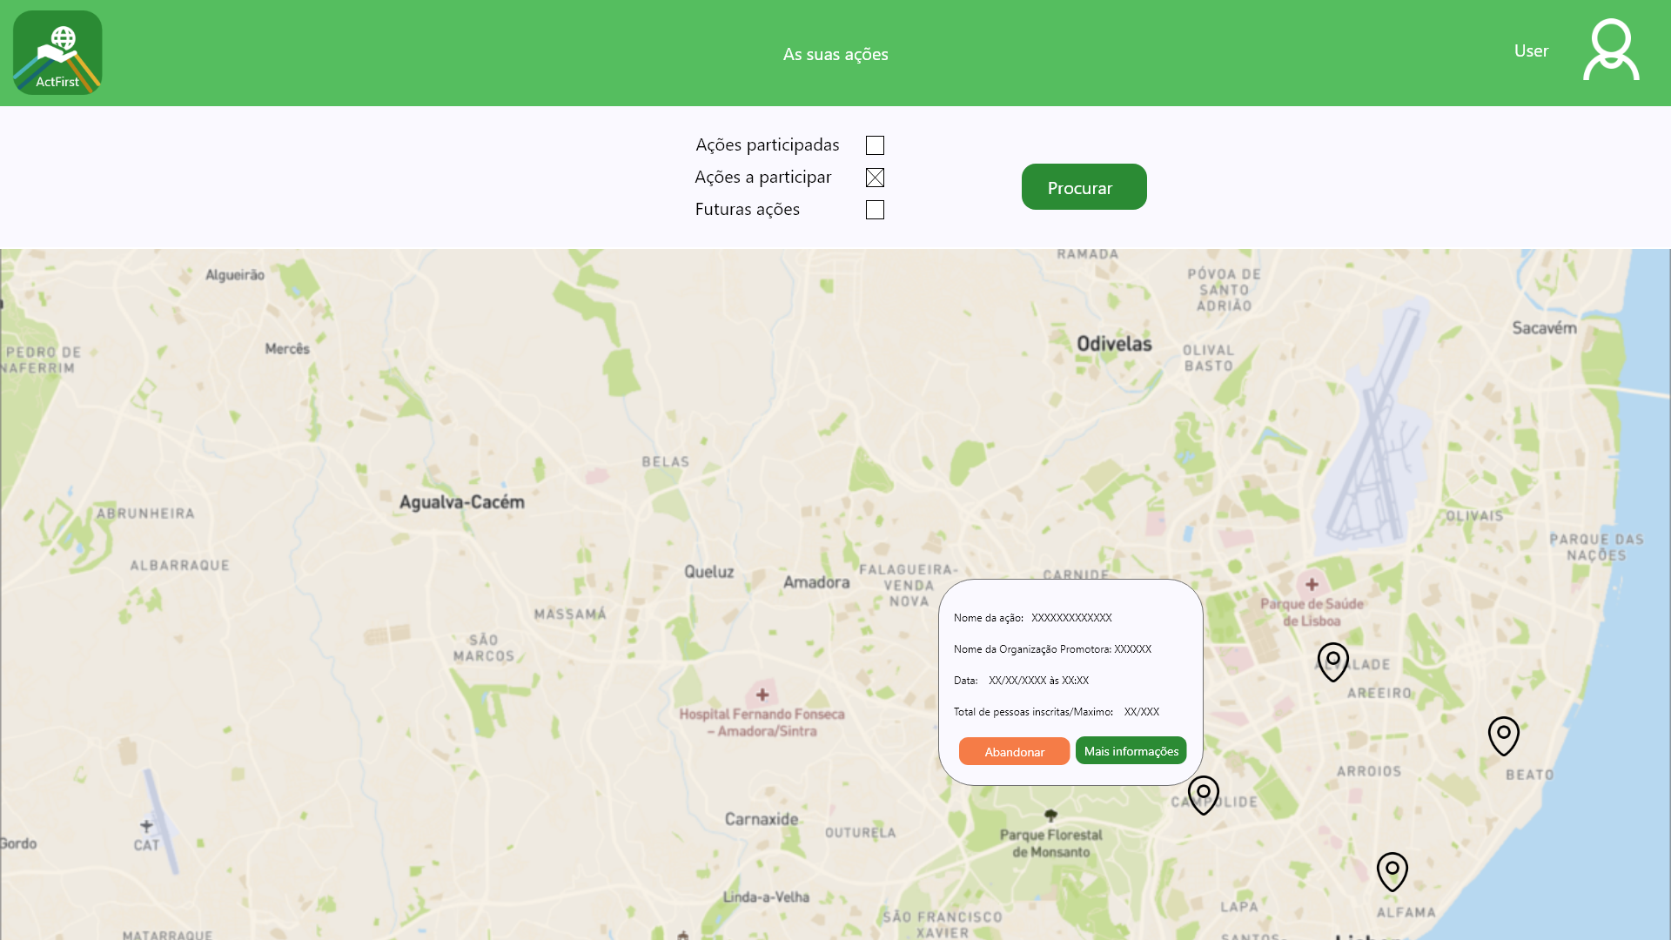
Design Interface
Visão do voluntario
Botão procurar
Seleção do tipo das suas ações
Botão para mais informações
Botão para abandonar ação

Slide 10
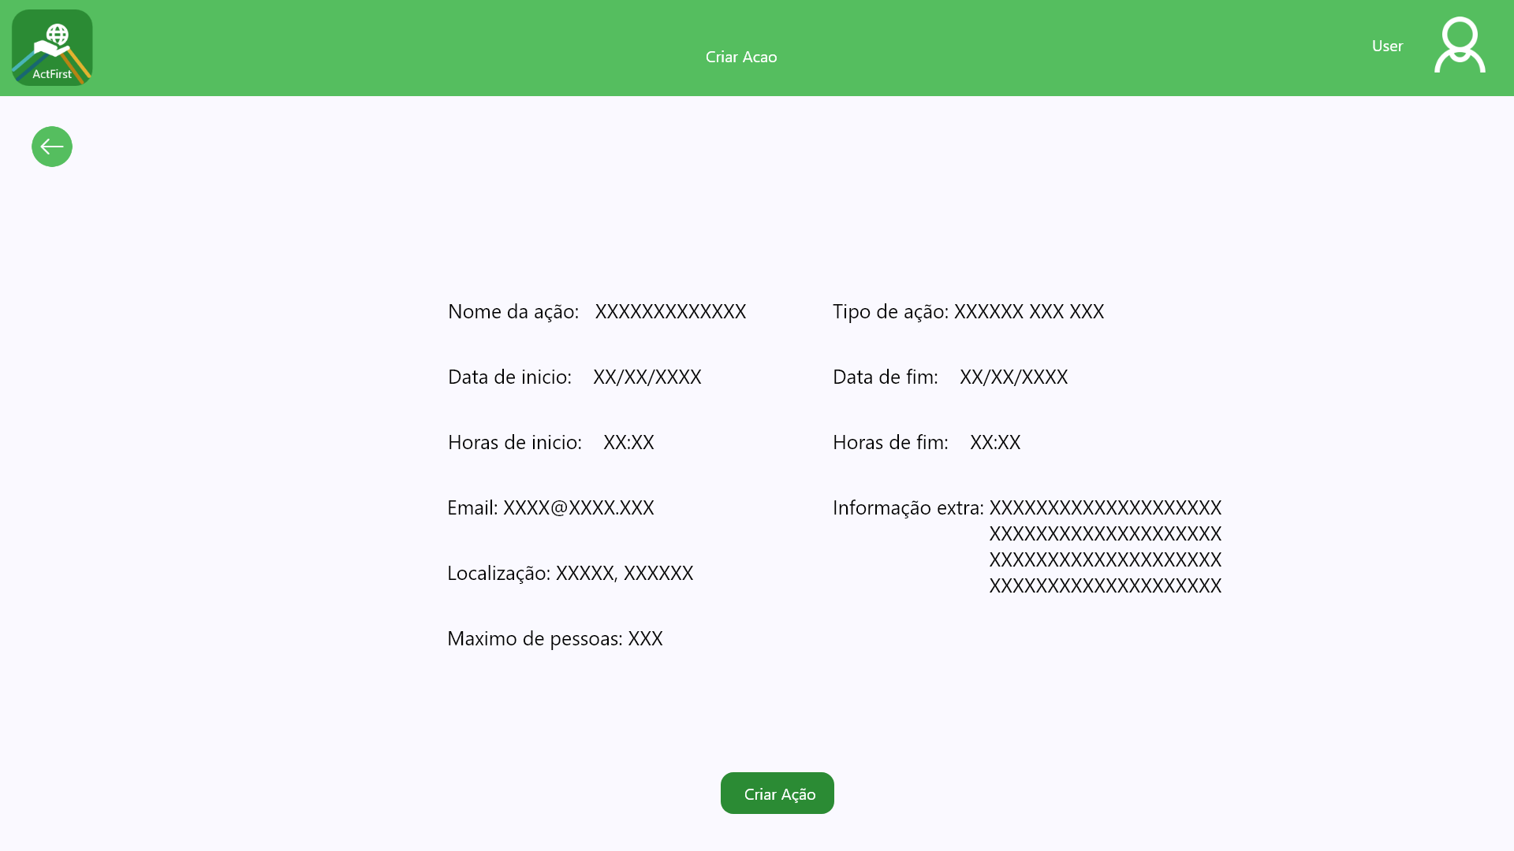

Design Interface:
Página da organização(criar ações)
Seleção da data de início da ação
Seleção do tipo de ação
Seleção da data de fim da ação
Seleção da hora de início da ação
Seleção da hora de fim da ação
Seleção do email relacionado com a da ação
Seleção da local da ação
Seleção do número máximo de pessoas por ação
Seleção de mais informações sobre a ação
Botão para criar ação

Slide 11
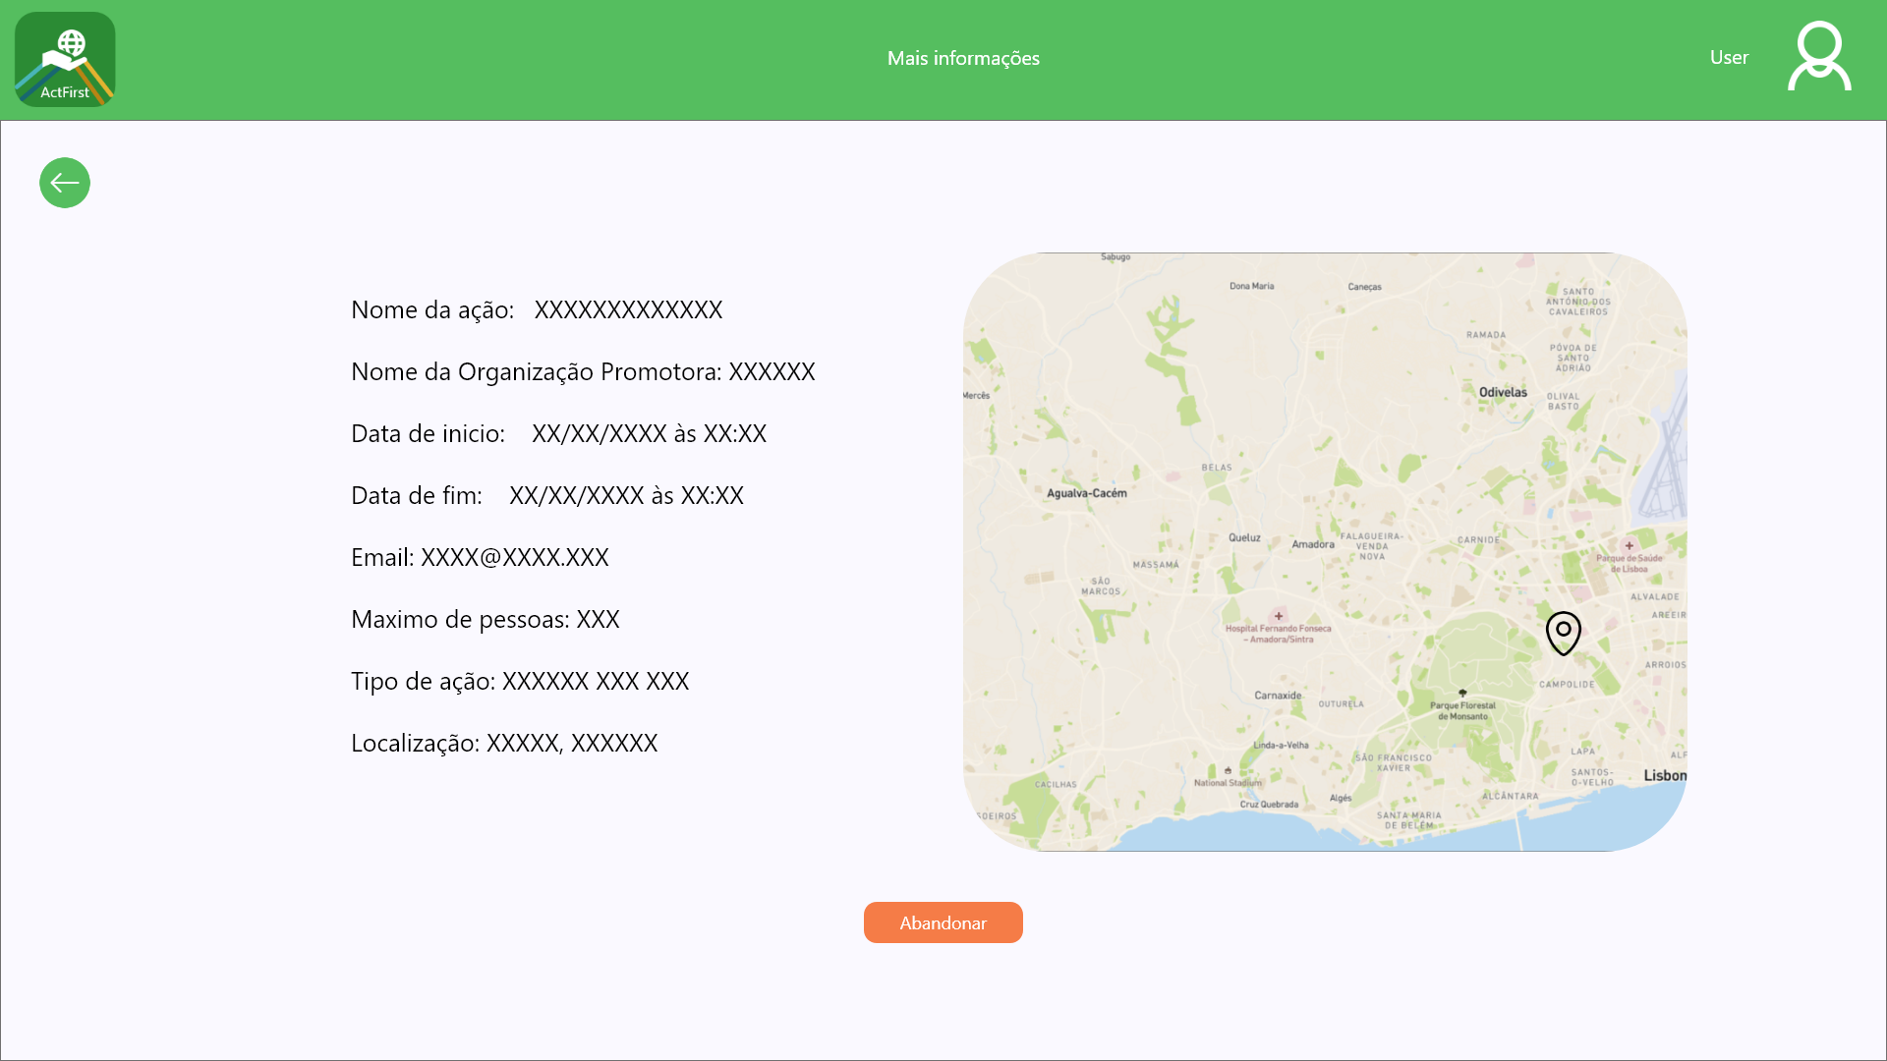
Design Interface:
Página de mais informações
Informação associada à ação
Botão para sair da ação

Slide 12

Eventos e entregas

Slide 13
Trabalho cientifico

Slide 14

Video

Slide 15

Obrigado!

